Slide 1
2021 YKS
YÜKSEKÖĞRETİM KURUMLARI SINAVI
(TYT – AYT - YDT)
BİLGİLENDİRMESİ

Slide 2
YKS SINAVLARI:
BİRİNCİ AŞAMA: TEMEL YETERLİLİK TESTİ (TYT)
İKİNCİ AŞAMA: ALAN YETERLİLİK TESTİ (AYT) ve YABANCI DİL TESTİ (YDT)

Slide 3
2020 YKS TARİHLERİ
Sınav Başvurusu: 6 Şubat – 3 Mart 2020
Geç Başvuru Tarihi: 18-19-20 Mart 2020
Sınavın Uygulanması: 27-28 Haziran 2020
YKS Sonuçlarının Açıklanması: 27 Temmuz 2020
YKS Tercihlerinin Yapılması: 6-14 Ağustos

Slide 4
YKS BAŞVURUSU
Bu başvuruda adaylar TYT, AYT ve YDT başvurusunu yapacaklardır.
TYT’ye başvuran aday AYT ve / veya YDT’de başvurabilir.
Bu başvuruyu yapmayan adaylar 2020 yılında üniversite sınavı ve tercihlerinde herhangi bir işlem yapamaz ve hak iddia edemez.

Slide 5
YKS Başvuru Ücretleri
* Geçtiğimiz sınavda her bir sınav 70 TL idi.
Not: 12. sınıflar kendi okullarında YKS başvurusunu yapıp ÖSYM şifresini alacaklardır.
Not: ÖSYM şifresi olan aday kendi şifresi ile her hangi bir başvuru merkezine gitmeden YKS başvurusu yapabilir.

Slide 6
TYT NEDİR? (BİRİNCİ AŞAMA SINAVI) TEMEL YETENEK TESTİ
İlk aşama sınavı olup yükseköğretime geçiş yapmak isteyen tüm adayların girmesi gereken bir sınavdır.
Temel Yeterlilik, adayların sözel ve sayısal alanlarda sahip olmaları beklenen temel düzeyde bilgi, beceri, hazırbulunuşluk ve yetkinlikleri kapsar.

Slide 7
SÖZEL MANTIK (40 TÜRKÇE 20 SOSYAL)
Amaç Türkçe ve Sosyal soruları ile;
Türkçeyi doğru kullanma, okuduğunu anlama ve yorumlama, kelime hazinesi, temel cümle bilgisi ve imla kurallarını kullanma becerileri ölçülecektir.
Adayın sosyal alanda ki beceri, kavrama muhakeme, akıl yürütme ve çıkarım noktalarında yeterliliğini ölçmektir.
Adayın Sosyal Bilimler alanına olan yatkınlığını ve temel bilgi birikimini ölçmek için yapılacaktır.

Slide 8
SAYISAL MANTIK (40 MATEMATİK 20 FEN)
Amaç Matematik ve Fen Soruları ile;
Temel matematik ve Fen Bilimleri alanında, bilim kavramlarını kullanma ve bu kavramları kullanarak işlem yapma, temel matematiksel ilişkilerden yararlanarak soyut işlemler yapma, temel matematik prensiplerini ve işlemlerini gündelik hayatta uygulama becerileri ölçülecektir.
Adayın Fen Bilimleri alanına olan yatkınlığını ve temel bilgi birikimini ölçmek için yapılacaktır.

Slide 9
TYT KAPSAMI
TARİH: 9-10. sınıf ve İnkılap Tarihi
Coğrafya: 9-10. sınıf
Felsefe (Ortak Zorunlu Felsefedir)
Din Kültürü: (Ortak Zorunlu)
Fizik, Kimya Biyoloji: 9. ve 10. sınıf.
Matematik: 9. ve 10. Sınıf (Mat-Geo Konuları)
Türkçe: Dil Anlatım Dersi ve Paragraf Konuları

Slide 10
TYT UYGULANIŞI
27 HAZİRAN CUMARTESİ GÜNÜ UYGULANMIŞTIR.
TEK SORU KİTAPÇIĞI DAĞITILACAKTIR.
SINAV SÜRESİ 120 SORU İÇİN 135 DAKİKADIR.
(Geçtiğimiz sınavda ekstra 30 dk. verdiler. Bazı kaynaklarda 165 diye görürseniz şaşırmayın)
TYT BAŞLAMA SAATİ 10:15, SALONA SON GİRİŞ 10:00
AÇIK UÇLU SORU SORULMAYACAK VE 4 YANLIŞ BİR DOĞRUYU GÖTÜRECEKTİR.

Slide 11
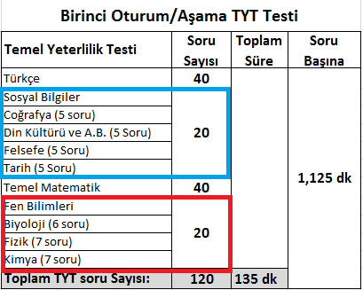
TYT SORU DAĞILIMLARI

Slide 13
ADAYLARA TAVSİYEMİZ
TYT’de tüm adaylar sınavda sorulan 4 testin hepsinden (TYT, AYT ve YDT için) puan almaktadır. Bundan dolayı adayların tüm soruları yanıtlamaya çalışmaları önerilir.
Türkçe ya da Matematik testlerinin en az birinden 0,5 net çıkartan adayın TYT puanı hesaplanacaktır.

Slide 14
TYT SONUÇLARI NERELERDE KULLANILICAK
TYT’DE 150 HAM PUANIN ÜSTÜ:
* Önlisans programların (Örgün Açıköğretim) tercihinde,
* Özel yetenek sınavlarına ön başvuruda,
* İkinci aşama Alan Yeterlilik Sınavında puan hesaplanma hakkı verir.

Slide 15
TYT PUANI İLE ASKER ve POLİS MESLEK YÜKSEKOKULU ÖN BAŞVURULARI
Astsubay Meslek Yüksekokulu seçim aşamasında kullanılacaktır.
***Subaylık ve Astsubaylık ön başvuruları için adayların Milli Savunma üniversitesi Sınavını (MSÜ) takip etmeleri gerekmektedir. ***
Polis Meslek Yüksekokulu ön başvurusunda kullanılacaktır. Bu okulun başvurusunda muhtemelen 250-280 aralığında bir ham puan istenecektir. (2019 başvurusunda 250 ham TYT puanı istenmiştir)
2020 henüz kılavuz yayınlanmadı.

Slide 16
KESİNLİKLE TYT (İLK AŞAMA) PUANI İLE 4 YILLIK YÜKSEKOKULLARA YANİ LİSANS PROGRAMLARINA ÖĞRENCİ ALIMI YAPILMAMAKTADIR.
YÜKSEKOKUL (4 YILLIK) KAZANMA HEDEFİ OLAN ADAYLARIN İKİNCİ AŞAMA AYT’YE GİRMELERİ VE BU YÜKSEKOKULLAR İÇİN GEREKLİ OLAN PUANLARI ALMALARI GEREKMEKTEDİR.

Slide 17
YKS’DE İKİNCİ AŞAMA SINAVLARI:
ALAN YETERLİLİK TESTİ (AYT)
ve YABANCI DİL TESTİ (YDT)

Slide 18
İKİNCİ AŞAMA AYT’YE GİRİŞ
ADAY TYT PUANINI BİLMEDEN AYT’YE GİRECEKTİR.
Not: Aday TYT’den 150 puanı geçememiş ise AYT’ye girmiş olsa bile AYT puanı hesaplanmayacaktır.

Slide 19
AYT ve YDT UYGULANIŞI
AYT 28 Haziranda pazar sabahı 10:15
YDT 28 Haziran öğleden sonra 15:45
TYT’de 150 ve üstü ham puan alan adaylar 2. aşama sınavında (AYT) puan hesaplama hakkına sahip olacaklardır.
AYT 180 ham puanı geçen aday, geçtiği puan türünde merkezi tercih hakkına sahip olacaktır.

Slide 20
AYT DERS KAPSAMLARI ve SORU SAYILARI

Slide 21
Tarih-1 ve Coğrafya-1 Kapsamı
Coğrafya-1: Adayların konu ayrımına gitmeden, coğrafya -1 / coğrafya-2 demeden tüm lise coğrafya müfredatına çalışması tavsiye olunur.
Tarih-1: Tarih dersinin 9 ve 10. sınıf tarih ve İnkılap Tarihi kazanımlarından oluşmaktadır.

Slide 22
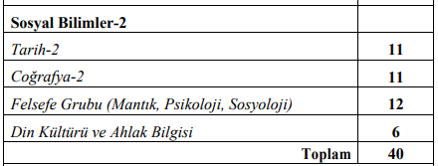
Sosyal Bilimler-2 Sınavı:

Slide 23
Sosyal Bilimler-2 Ders Kapsamları
Felsefe Grubu: Felsefe, Sosyoloji, Psikoloji ve Mantık Derslerinin tüm lise müfredatını kapsamaktadır.
Tarih-2 Coğrafya-2 derslerinin konu kapsamı; yukarıda belirtilen bu derslerin ortak konuları dışında kalan diğer tüm lise müfredatını kapsar.
Din dersinden muaf olan adaylar, ilave felsefe grubu sorularını yanıtlayacaktır.

Slide 24
Fen Bilimleri Sınavı: Bu derslerin tüm lise müfredatını kapsar.

Slide 25
Matematik Sınavı: Tüm Lise Matematik ve Geometri konularını kapsamaktadır. Yaklaşık 30 matematik, 10 geometri sorusu sorulacaktır.
Matematik Soru Sayısı Toplam 40

Slide 26
Dil Sınavı:
İng. Alm. Frnsz. Rusça ve Arapça Dillerinden yapılır.
Aday bu 5 dilden birini seçerek Dil sınavına girer.
80 soru sorulacaktır.
O dilin tüm lise müfredatını kapsamaktadır.
Beş farklı dilden yapılacak sınavda tek puanlama ve sıra olacaktır.
120 dakika sınav süresi olacaktır.

Slide 27
AYT UYGULANIŞI
AYT’de adaya tek kitapçık verilecektir. Aday kendi tercih önceliğine göre istediği testten başlayarak, istediği kadar test yanıtlayabilir.
AYT’de açık uçlu soru sorulmayacaktır ve 4 yanlış bir doğruyu götürecektir.
Bu durumda adayın zamanı iyi kullanması açısından 2 veya 3 teste girmesi tavsiye olunur.
İkinci aşama sınavına 4 testten birden girilmesi zaman baskısı oluşturacaktır.
4 teste birden hazırlanmanın hiç gereği yoktur, lütfen kazanmak istediğiniz programı önceden seçiniz.

Slide 28
HATIRLATMALAR
TYT’de 150 ham puanı geçemeyen adayın YKS puanı hesaplanmaz.
TYT netleri YKS puanını hesaplamada kullanılır.
AYT başarısı / başarısızlığı TYT puanını etkilemez.
Aday AYT’de 180 ham puanı geçmese de, TYT ham puanında 150’yi geçtiği için, TYT puanı ile tercih yapabilir.
Subaylık seçim aşamasında Sayısal ve Eşit Ağırlık AYT puanları kullanılır.

Slide 29
AYT puanları birbirinden bağımsız hesaplanır.
AYT puanı hesaplanırken her alan için o alana kaynaklık eden iki AYT testi kullanılır.
Örnek: AYT’de 3 teste giren adayın (MAT, FEN, Edebiyat Sos-1) sayısal puanı hesaplanırken Mat ve Fen testleri dikkate alınır, Edebiyat-sos-1 netleri Sayısal puanını etkilemez.
Aynı şekilde bu adayın Eşit Ağırlık Puanı hesaplanırken de Mat ve Edebiyat Sos-1 netleri dikkate alınır, Fen netleri dikkate alınmaz.

Slide 30
YKS ALANLARI VE PUAN TÜRLERİ:
TÜRKÇE SOSYAL / SÖZEL ALAN:
SÖZEL (SÖZ)
AYT’DE GİRMESİ GEREKEN SINAVLAR
YKS’DE EDEBİYAT - SOSYAL BİLİMLER 1 SINAVI 40 SORU
ve
SOSYAL BİLİMLER 2 SINAVI 40 SORU

Slide 31
EŞİT AĞIRLIK / TÜRKÇE MATEMATİK ALAN
EŞİT AĞIRLIK (EA)
AYT’DE GİRMESİ GEREKEN SINAVLAR
YKS’DE EDEBİYAT - SOSYAL BİLİMLER 1 SINAVI 40 SORU
ve
MATEMATİK SINAVI 40 SORU

Slide 32
SAYISAL / MATEMATİK FEN ALAN
SAYISAL(SAY)
AYT’DE GİRMESİ GEREKEN SINAVLAR
FEN BİLİMLERİ SINAVI 40 SORU
ve
MATEMATİK SINAVI 40 SORU

Slide 33
Ortaöğretim Başarı Puanı (OBP)
TYT ve AYT Sınav puanlarına öğrencinin 4 yıl boyunca aldığı okul notları (ortaöğretim başarı puanı) dönüştürülerek eklenir.
En düşük 30 en yüksek 60 puan gelir.
Her bir öğrenci için diploma derecesini 5 ile çarparak ortaöğretim başarı puanını (obp) hesaplar. (80*5=400)
Ortaöğretim başarı puanını (obp) 0.12 katsayısı ile çarparak puan türlerine ekler ve yerleştirme puanı oluşturulur. (400/0.12=48)

Slide 34
BAŞARI SINIRLAMASI ŞARTI:
Tıp: 50.000 (Sayısal puanda)
Diş Hekimliği 80.000 (Sayısal Puanda)
Eczacılık 100.000 (Sayısal Puanda)
Hukuk: 125.000 (EA Puanda)
Mimarlık: 250.000 (Sayısal puanda)
Öğretmenlik ve PDR: 300.000 (Say-EA-Söz-Dil Puanda)
Mühendislikler: 300.000 (Sayısal puanda)
(Su, Orman ve Ziraat mühendislikleri hariç)
Adayların bu programları tercih edebilmeleri için ilgili puan türlerinde, belirtilen başarı sırası içinde olması gerekmektedir.

Slide 35
ÖZEL YETENEKLE ÖĞRENCİ ALAN
Beden Eğitimi ve Spor Öğretmenliği
Müzik Öğretmenliği
Resim Öğretmenliği
Programlarını tercih edebilmek için TYT’den ilk 800.000 başarı sırasında olmak gerekir.
Bu şartı sağlayan daha sonra özel yetenek sınavına katılabilir.
Not: Bunların dışındaki özel yetenek programlarına ön başvuru için 150 ve üstü ham TYT puanı yeterlidir.

Slide 36
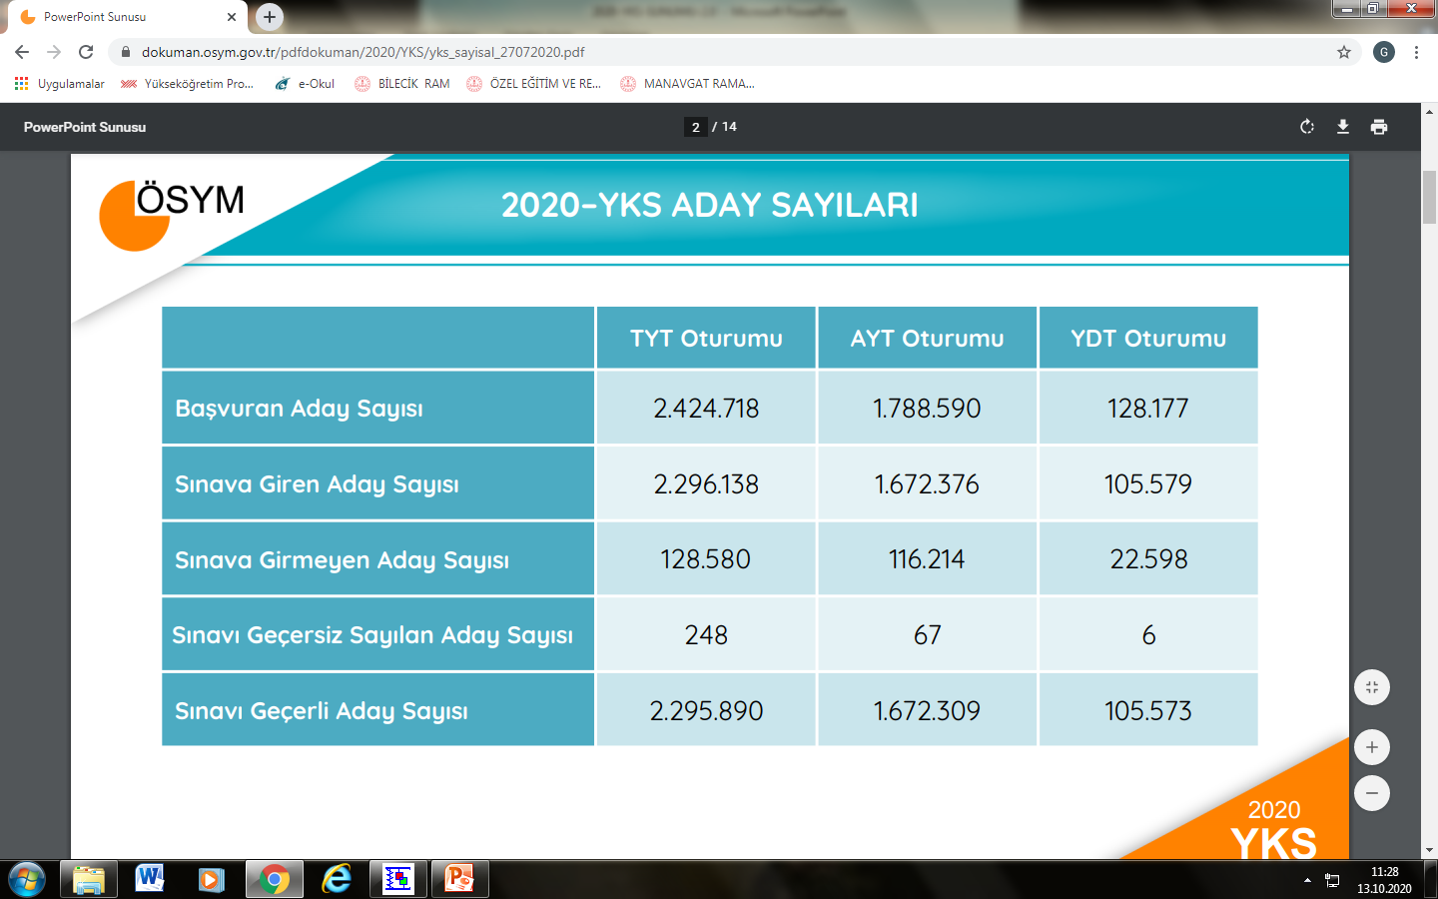

Slide 37
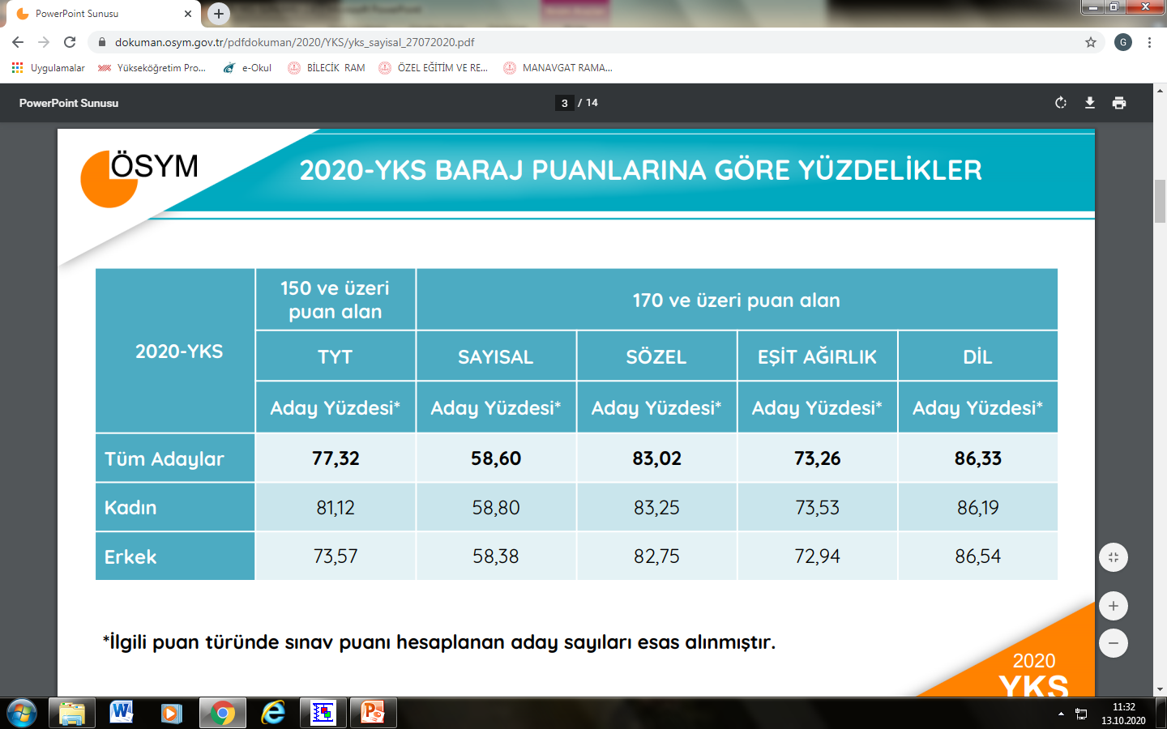

Slide 38
TÜM ÜNİVERSİTE ADAYLARINA BAŞARILAR DİLERİZ
(Adayların karar verme süreçlerinde öncelikle YÖK, ÖSYM, MEB vb resmi kurumları takip etmelerini öneririz)

